Slide 1

Nombre: Angel josue Guamuch Gonzalez
Grado:5to.baco “A”
Clave:18
Tema:
1.) historia de la computación
2.) historia de la programación
3.)mantenimiento preventivo

Slide 2
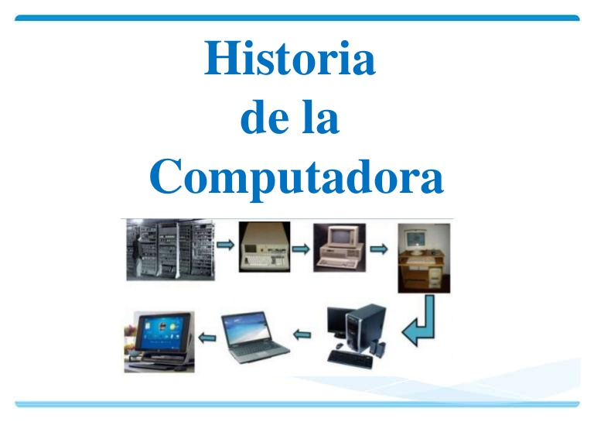
Historia de la computadora

Slide 3
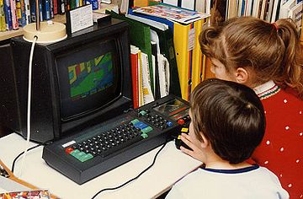
Historia de las computadoras personales
La historia de las computadoras personales como dispositivos electrónicos de consumo para el mercado masivo comenzó efectivamente en 1977 con la introducción de las microcomputadoras, aunque ya se habían aplicado, mucho antes, algunas computadoras mainframe y computadoras centrales como sistemas monousuario. Una computadora personal está orientada al uso individual y se diferencia de una computadora mainframe, donde las peticiones del usuario final son filtradas a través del personal de operación o un sistema de tiempo compartido, en el cual un procesador grande es compartido por muchos individuos. Después del desarrollo del microprocesador, las computadoras personales llegaron a ser más económicas y se popularizaron. Las primeras computadoras personales, generalmente llamadas microcomputadoras, fueron vendidas a menudo como kit electrónicos y en números limitados. Fueron de interés principalmente para aficionados y técnicos.

Slide 4
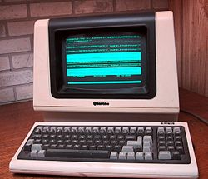
Mainframes, minicomputadoras, y microcomputadoras
Antes de la introducción del microprocesador a principios de los años 1970, las computadoras generalmente eran sistemas grandes y costosos cuyos dueños eran grandes corporaciones, universidades, agencias gubernamentales, e instituciones de tamaño similar. Los usuarios finales generalmente no interactuaban directamente con la máquina, sino que preparaban tareas para el computador, en equipos fuera de línea como perforadoras de tarjetas. Varias asignaciones para la computadora serían recogidas y procesadas en proceso por lotes. Después de que el trabajo hubiera terminado, los usuarios podían recoger los resultados. En algunos casos podría tardar horas o días entre someter un trabajo al centro de computación y la recepción de la salida,para una mejor calidad .

Slide 5
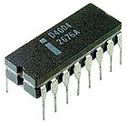
El microprocesador y la reducción de costos
Los minicomputadores, ancestros de la moderna computadora personal, usaron una temprana tecnología de circuitos integrados (microchip), que redujo el tamaño y el costo, pero no contenía al microprocesador en un chip. Esto significaba que todavía eran grandes y difíciles de fabricar justo como sus predecesores los mainframes. Después de que la "computadora en un chip" fuera comercializada, el costo para manufacturar un sistema de computación cayó dramáticamente. La aritmética, lógica, y funciones de control, que previamente ocuparon varias costosas placas de circuitos impresos ahora estaban disponibles en un solo circuito integrado, haciendo posible producirlos en grandes volúmenes. Concurrentemente, los avances en el desarrollo de la memoria de estado sólido eliminaron la abultada, costosa y hambrienta de energía memoria de núcleo magnético usada en previas generaciones de computadoras.

Slide 6
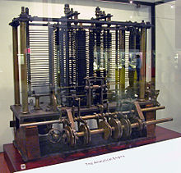
También en el siglo XIX el matemático e inventor británico Charles Babbage elaboró los principios de la computadora digital moderna. Inventó una serie de máquinas, como la máquina diferencial, diseñadas para solucionar problemas matemáticos complejos. Muchos historiadores consideran a Babbage y a su socia, la matemática británica Augusta Ada Byron (1815-1852), hija del poeta inglés Lord Byron, como a los verdaderos inventores de la computadora digital moderna. La tecnología de aquella época no era capaz de trasladar a la práctica sus acertados conceptos; pero una de sus invenciones, la máquina analítica, ya tenía muchas de las características de un ordenador moderno. Incluía una corriente, o flujo de entrada en forma de paquete de tarjetas perforadas, una memoria para guardar los datos, un procesadorpara las operaciones matemáticas y una impresora para hacer permanente el registro.
Maquina analítica

Slide 7
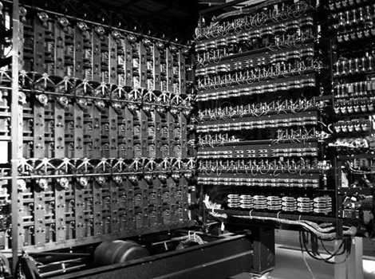
Primeros Ordenadores
Los ordenadores analógicos comenzaron a construirse a principios del siglo XX. Los primeros modelos realizaban los cálculos mediante ejes y engranajes giratorios. Con estas máquinas se evaluaban las aproximaciones numéricas de ecuaciones demasiado difíciles como para poder ser resueltas mediante otros métodos. Durante las dos guerras mundiales se utilizaron sistemas informáticos analógicos, primero mecánicos y más tarde eléctricos, para predecir la trayectoria de los torpedos en los submarinos y para el manejo a distancia de las bombas en la aviación.

Slide 8
Ordenadores electronicos
Durante la II Guerra Mundial (1939-1945), un equipo de científicos y matemáticos que trabajaban en Bletchley Park, al norte de Londres, crearon lo que se consideró el primer ordenador digital totalmente electrónico: el Colossus. Hacia diciembre de 1943 el Colossus, que incorporaba 1.500 válvulas o tubos de vacío, era ya operativo. Fue utilizado por el equipo dirigido por Alan Turing para descodificar los mensajes de radio cifrados de los alemanes. En 1939 y con independencia de este proyecto, John Atanasoff y Clifford Berry ya habían construido un prototipo de máquina electrónica en el Iowa State College (EEUU). Este prototipo y las investigaciones posteriores se realizaron en el anonimato, y más tarde quedaron eclipsadas por el desarrollo del Calculador e integrador numérico digital electrónico (ENIAC) en 1945. El ENIAC, que según mostró la evidencia se basaba en gran medida en el ‘ordenador’ Atanasoff-Berry (ABC, acrónimo de Electronic Numerical Integrator and Computer), obtuvo una patente que caducó en 1973, varias décadas más tarde.

Slide 9
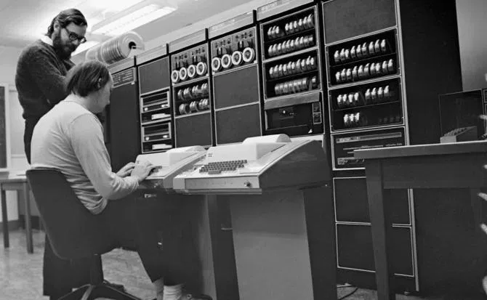
Historia de la programación

Slide 10
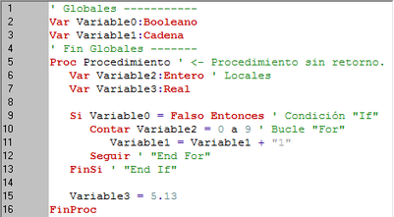
Historia
Para crear un programa, y que la computadora lo interprete y ejecute las instrucciones escritas en él, debe escribirse en un lenguaje de programación. En sus inicios las computadoras interpretaban solo instrucciones en un lenguaje específico, del más bajo nivel, conocido como código máquina, siendo éste excesivamente complicado para programar. De hecho solo consiste en cadenas de números 1 y 0 (sistema binario). Para facilitar el trabajo de programación, los primeros científicos, que trabajaban en el área, decidieron reemplazar las instrucciones, secuencias de unos y ceros, por palabras o abreviaturas provenientes del inglés; las codificaron y crearon así un lenguaje de mayor nivel, que se conoce como Assembly o lenguaje ensamblador.

Slide 11
Léxico y programación
La programación se rige por reglas y un conjunto más o menos reducido de órdenes, expresiones, instrucciones y comandos que tienden a asemejarse a una lengua natural acotada (en inglés); y que además tienen la particularidad de una reducida ambigüedad. Cuanto menos ambiguo es un lenguaje de programación, se dice, es más potente. Bajo esta premisa, y en el extremo, el lenguaje más potente existente es el binario, con ambigüedad nula (lo cual lleva a pensar así del lenguaje ensamblador).[cita requerida]
En los lenguajes de programación de alto nivel se distinguen diversos elementos entre los que se incluyen el léxico propio del lenguaje y las reglas semánticas y sintácticas.

Slide 12
Programas y algoritmos
Un algoritmo es una secuencia no ambigua, finita y ordenada de instrucciones que han de seguirse para resolver un problema. Un programa normalmente implementa (traduce a un lenguaje de programación concreto) uno o más algoritmos. Un algoritmo puede expresarse de distintas maneras: en forma gráfica, como un diagrama de flujo, en forma de código como en pseudocódigo o un lenguaje de programación, en forma explicativa.
La programación puede seguir muchos enfoques, o paradigmas, es decir, diversas maneras de formular la resolución de un problema dado. Algunos de los principales paradigmas de la programación son:
Programación declarativa
Programación estructurada
Programación modular
Programación orientada a objetos

Slide 13
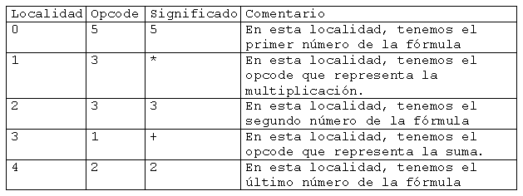
Primera generación

Slide 14
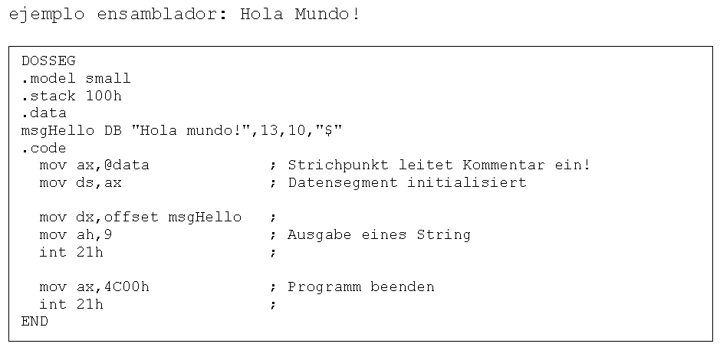
Segunda generación

Slide 15
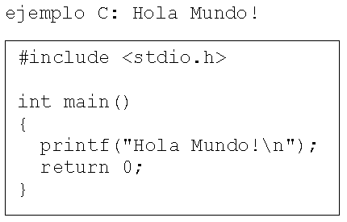
tercera generación

Slide 16
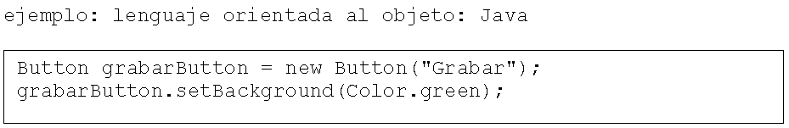
Cuarta generación

Slide 17
Quinta generación
Como la quinta generación están conocidos los Lenguajes de inteligencia artificial. Han sido muy valorados al principio de las noventa - mientras ahora el desarrollo de software toma otras caminos.
Lo que veremos en el futuro es menos dependencia en el idioma, y más en el modelando herramientas, tal como el Unificado Modelando el Idioma (UML). La salida del modelando herramienta producirá mucho de nuestro código para nosotros; en el muy menos, producirá arquitectónico y los modelos del diseño y la estructura de nuestro código. Esto producirá un diseño (y posiblemente código) eso puede ser validado por el cliente antes de completar la implementación y probar. Cuando los problemas diarios que resolvemos llegan a ser más grande, nosotros tenemos cada vez menos tiempo “volver a hacer” el código. Los días de decir, “acabamos de escribir una versión de Beta y el cliente entonces pueden decir nosotros lo que ellos quieren realmente, son pasados”. Las organizaciones que fallan de obtener completa y corrige los requisitos de cliente antes de escribir el código saldrá del negocio. ¿Por qué? Porque toma demasiado largo, y cuesta también mucho, para escribir código dos o más vez. Las organizaciones que tienen un compromiso a la comprobación y la validación antes de producir código prosperarán - los otros fallarán.

Slide 18
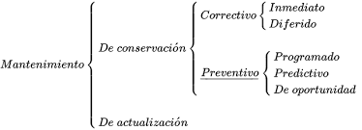
Mantenimiento Preventivo

Slide 19
Mantenimiento preventivo
En las operaciones de mantenimiento, el mantenimiento preventivo es el destinado a la conservación de equipos o instalaciones mediante la realización de revisión y reparación que garanticen su buen funcionamiento y fiabilidad. El mantenimiento preventivo se realiza en equipos en condiciones de funcionamiento, por oposición al mantenimiento correctivo que repara o pone en condiciones de funcionamiento aquellos que dejaron de funcionar o están dañados.
El primer objetivo del mantenimiento es evitar o mitigar las consecuencias de los fallos del equipo, logrando prevenir las incidencias antes de que estas ocurran. Las tareas de mantenimiento preventivo pueden incluir acciones como cambio de piezas desgastadas, cambios de aceites y lubricantes, etc. El mantenimiento preventivo debe evitar los fallos en el equipo antes de que estos ocurran.
Algunos de los métodos más habituales para determinar que procesos de mantenimiento preventivo deben llevarse a cabo son las recomendaciones de los fabricantes, la legislación vigente, las recomendaciones de expertos y las acciones llevadas a cabo sobre activos similares.

Slide 20
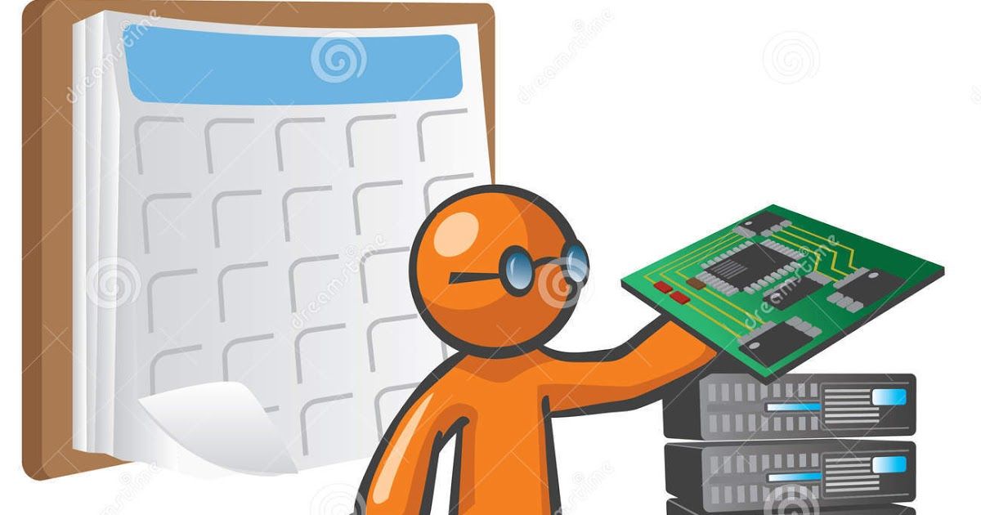
Mantenimiento programado
El mantenimiento programado, donde las revisiones se realizan por tiempo, kilometraje, horas de funcionamiento, etc. Así si ponemos por ejemplo un automóvil, y determinamos un mantenimiento programado, la presión de las ruedas se revisa cada tres meses, el aceite del motor se cambia cada 10 000 km, y la correa de distribución cada 90 000 km.

Slide 21
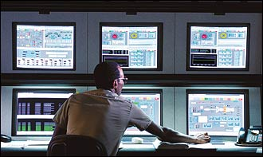
Mantenimiento Predictivo
El mantenimiento predictivo, trata de determinar el momento en el cual se deben efectuar las reparaciones mediante un seguimiento que determine el periodo máximo de utilización antes de ser reparado.

Slide 22
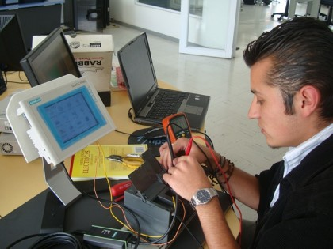
Mantenimiento de oportunidad
El mantenimiento de oportunidad es aquel que se realiza aprovechando los periodos de no utilización, evitando de este modo parar los equipos o las instalaciones cuando están en uso. Volviendo al ejemplo de nuestro automóvil, si utilizamos el auto solo unos días a la semana y pretendemos hacer un viaje largo con él, es lógico realizar las revisiones y posibles reparaciones en los días en los que no necesitamos el coche, antes de iniciar el viaje, garantizando de este modo su buen funcionamiento durante el mismo.

Slide 23
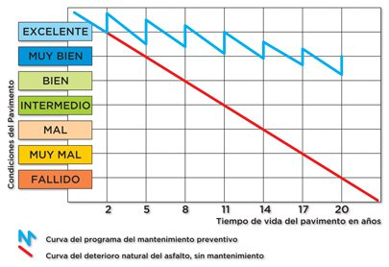
Grafica de mantenimiento preventivo

Slide 24
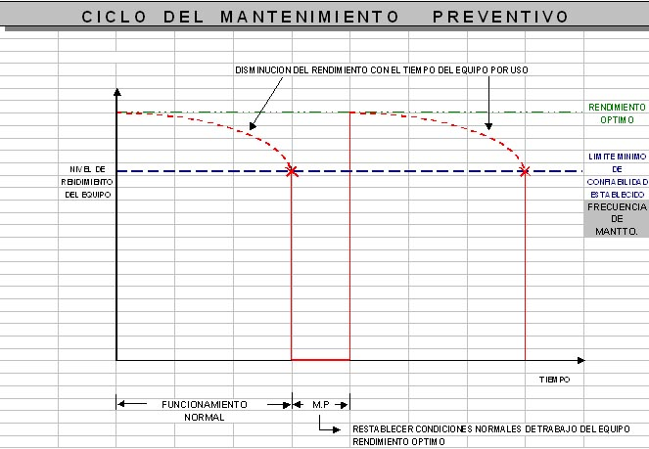

Slide 25

Consecuencias de no hacer el mantenimiento preventivo
El mantenimiento preventivo de una computadora es imprescindible para el buen funcionamiento y vida útil de la misma.
En lugares donde el ambiente está contaminado con regular cantidad de polvo, las computadoras, sobre todo las de escritorio, absorben gran cantidad del mismo por la simple exposición de sus ventilas de enfriamiento, esto aunado a la combinación de ventiladores y extractores, se convierten en una verdadera fábrica de mugre.
Por esta razón se recomienda el mantenimiento preventivo cada 3 a 6 meses, dependiendo de la cantidad de polvo del ambiente donde opera la PC.

Slide 26
Conclusión computadora
Historia de la computadora ha evolucionado la revolución industrial y que cada día el reto por fabricar mejores ordenadores y sirve para satisfacer necesidades del usuario

Slide 27
Conclusión programación
Sin la programación no existiera la evolución de las computadoras y nuevos código de lenguaje y nueva forma programar con algoritmos y reglas.

Slide 28
Conclusión de el mantenimiento preventivo
Se debe realizar constantemente el mantenimiento a las computadoras para que en un futuro no tenga problemas y prevenir antes de posibles errores.

